Slide 1
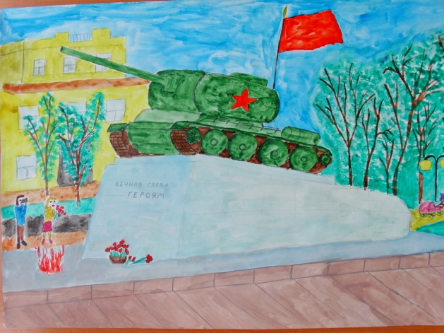
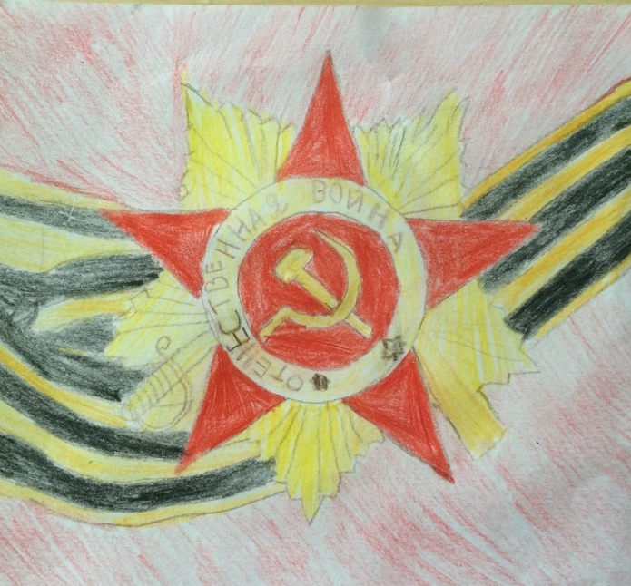
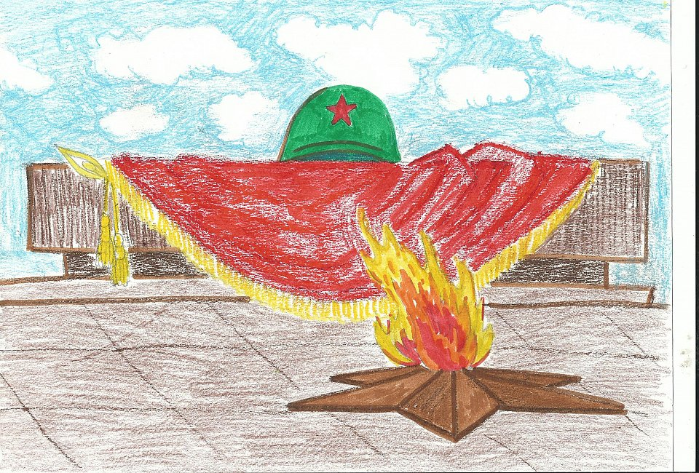
Памятники Победы (исследовательско-творческий проект)
МАДОУ детский сад № 48 участники
дети подготовительной к школе группы (6 лет)

Slide 2
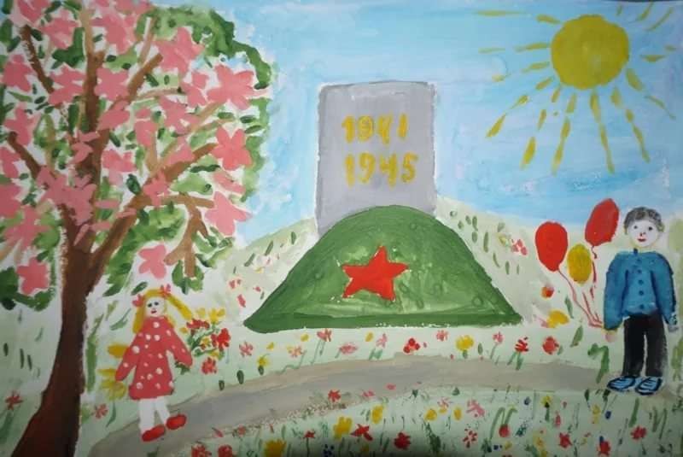
Проблема
Дети в дошкольном возрасте плохо ориентируются в истории нашей страны. У детей не сформированы такие понятия, как ветераны, оборона, захватчики. Поэтому важно рассказать им о войне 1941-1945 г.г., о героях ВОВ, о воздвижении Памятников Победы.

Slide 3
Актуальность проекта
Патриотическое воспитание – основа нравственного воспитания подрастающего поколения, основная задача нашего времени.

Slide 4
Цель проекта
Ознакомление детей с историей памятников боевой славы – Памятников Победы.

Slide 5
Задачи проекта:
Обобщать и расширять знания детей об истории Великой Отечественной войны.
Обобщать и расширять знания о героях войны и о подвигах юных героев, о боевой технике.
Способствовать формированию чувства гордости за свой народ, его боевые заслуги.
Продолжать развивать творческие способности в рамках реализации проекта.
Воспитывать уважение к защитникам Отечества, памяти павших бойцов, ветеранам ВОВ.
Знакомить детей о существующих Памятниках Победы нашего города и уважительное отношение к ним.

Slide 6
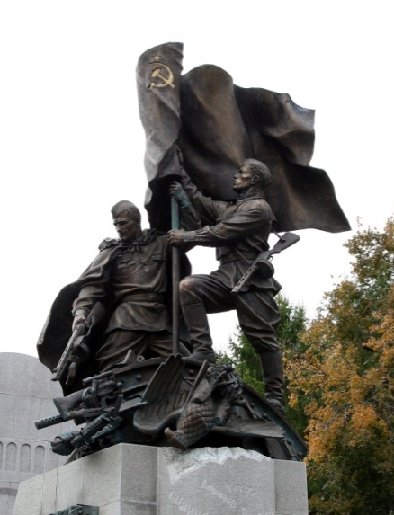
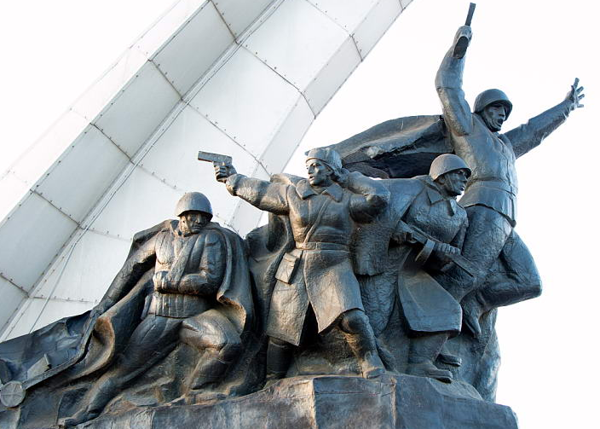
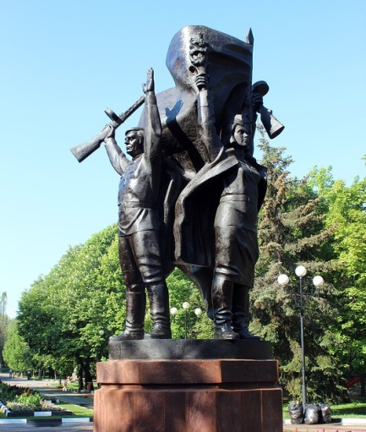
В мире существует очень много Памятников Победы
г. Воронеж
г. Москва
г. Волгоград
г. Чебоксары
г. Ростов-на-Дону
г. Белгород

Slide 7
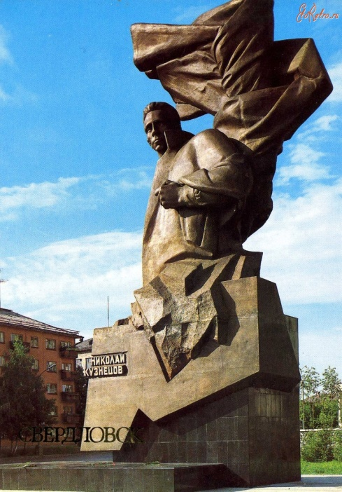
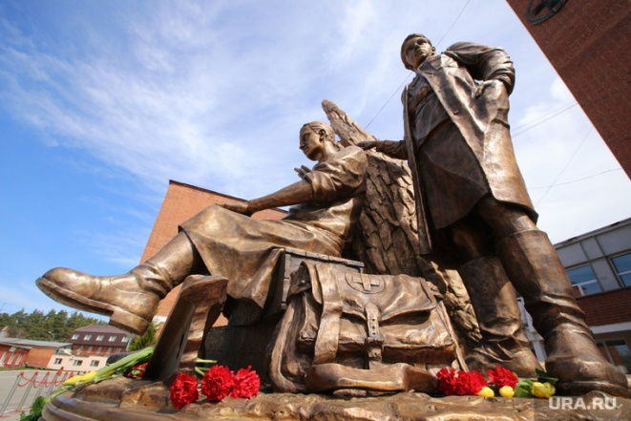
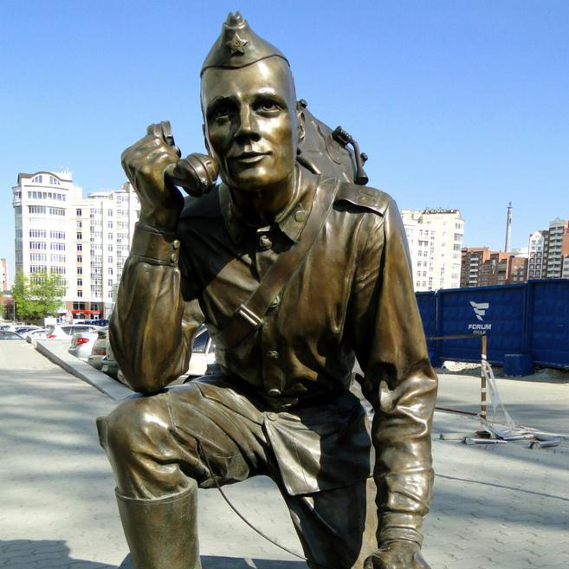
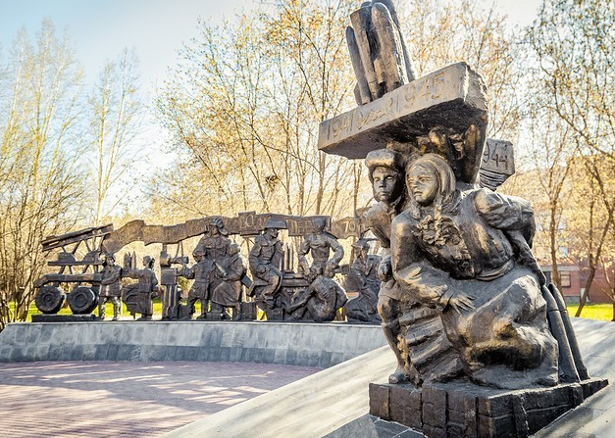
В нашем городе Екатеринбурге тоже есть Памятники Победы
Воинам спортсменам
Военным медикам
Разведчику Кузнецову
Седому Уралу
Военному связисту
Детям войны

Slide 8
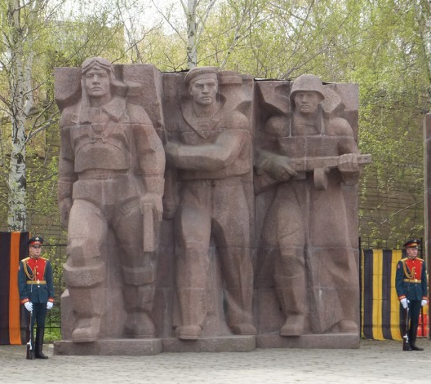
Мы побывали у некоторых Памятников Победы и узнали кому они посвящаются
Мемориал памятник
воинам визовцам

Slide 9
Вечный огонь на площади Коммунаров
Вечный огонь символизирует память обо всех, кто отдал жизнь за свободу и мир, кто не пощадил себя, чтобы отстоять независимость Родины.

Slide 10
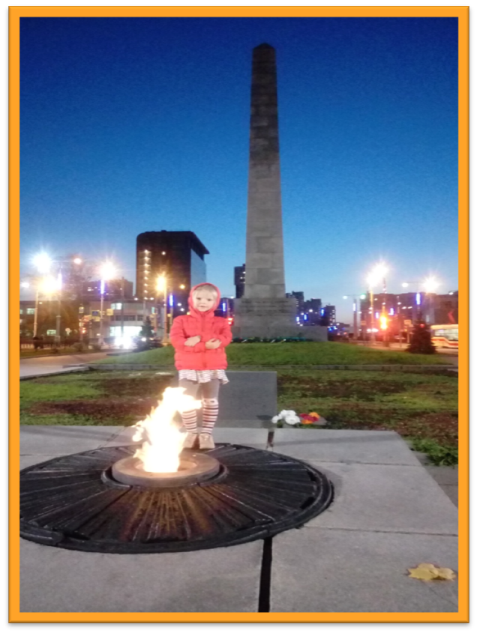
Вечный огонь на площади Коммунаров
Вечный огонь горит в любое время года, днем и ночью и в любую погоду.

Slide 11
Памятник маршалу Георгию Константиновичу Жукову
Памятник маршалу Советского Союза Георгию Жукову был установлен в Екатеринбурге к 50-летию годовщины Великой Победы в 1995 году.
Таким образом, увековечили память о полководце, который с февраля 1948 по март 1953 года занимал должность командующего войсками Уральского военного округа.

Slide 12
Памятник маршалу Георгию Константиновичу Жукову

Slide 13
Памятник воинам - мотоциклистам
Памятник воинам-мотоциклистам представляет собой остов колеса, исковерканного взрывом.
На колесе объемными буквами выбиты 133 фамилии погибших свердловчан-мотоциклистов. Также написан адрес полевой почты батальона и имена авторов композиции.

Slide 14
Памятник воинам Уральского добровольческого танкового корпуса
Композиция посвящена героизму воинов танкового корпуса.
Она представляет собой две фигуры: скульптуру старого рабочего и молодого танкиста, которые держат друг друга за руки, что символизируют единство фронта и тыла.

Slide 15
Мемориал «Черный тюльпан»
Монумент посвящен уральским воинам, погибшим в военных действиях в Афганистане, а также в Чечне.
Был открыт в 1995 году.

Slide 16
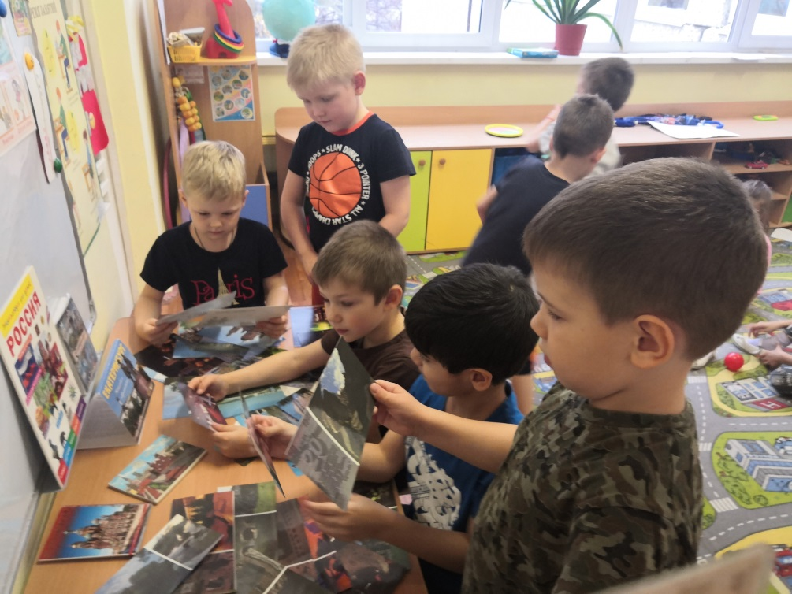
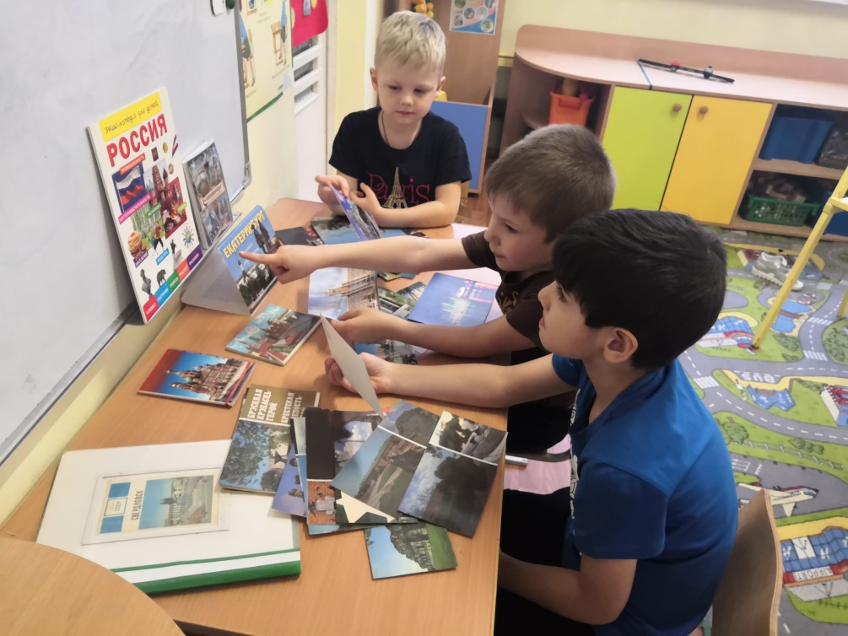
Результаты
Мы узнали много интересного о Памятниках Победы, о подвигах героев. И в будущем посетим другие памятники нашего города.

Slide 17
Спасибо за внимание!

